Slide 1
Void Painter
Tux – 안우진, 배수한, 김민기, 유경찬

Slide 2

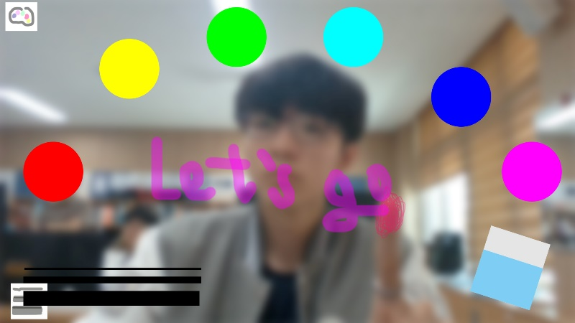
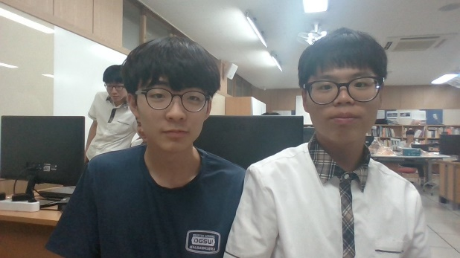
UI Design

Slide 3
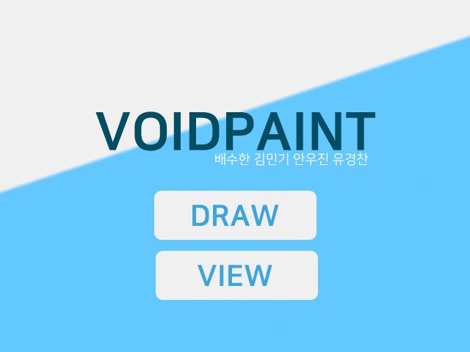


메인 화면
갤러리 화면

Slide 4

UI Design

Slide 5
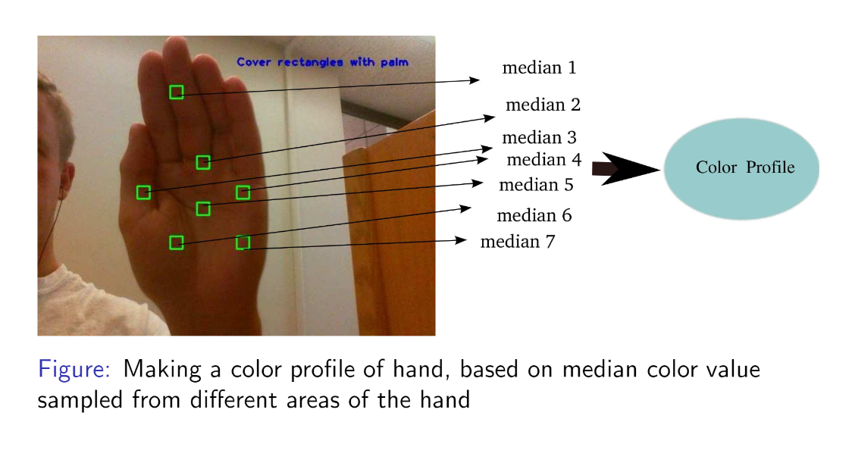
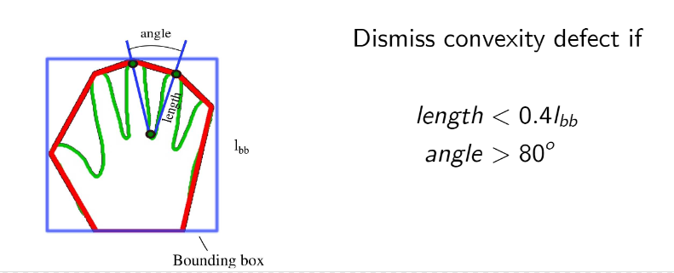
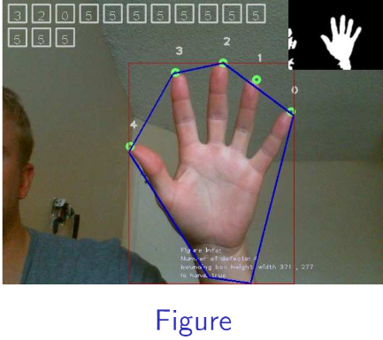
USA Project
손가락의 끝과 손가락 사이 들어간 지점을 구하여 손을 판단하는 프로젝트
처음에 손을 학습시키고 손을 검출하는 방식
손가락 사이와 손 끝의 각도를 계산해서 손 여부를 판단

Slide 6
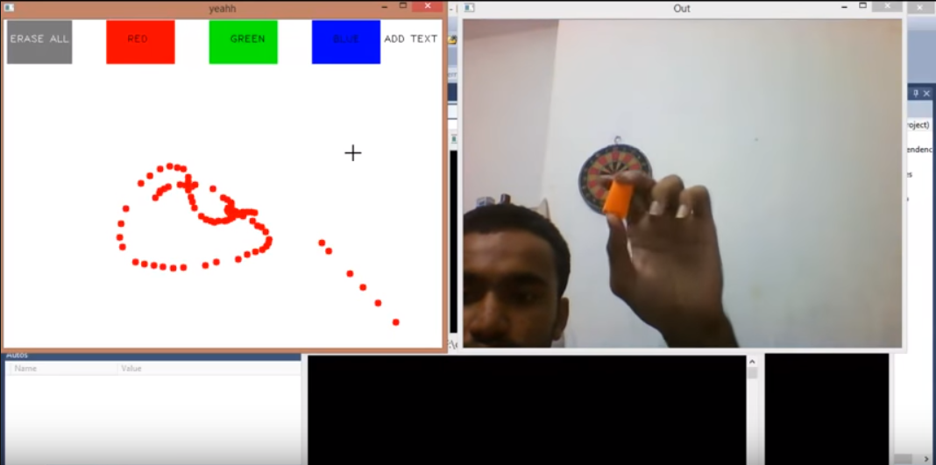
USA Project
골무의 색을 인식해서 그림을 그리는 프로젝트
우리 프로젝트와 많이 유사한 프로젝트
훨씬 매끄러운 드로잉과 사용자의 모습이 보인다는 점에서 차별점이 있음

Slide 7
Exception
그림을 그리는 도중 시스템이 다운될 경우
저장을 누르면 그림이 저장
저장 이후에 알 수 없는 에러로 다운이 되면 그 저장을 불러올 수 있습니다
이후 일어나는 저장관련 오류는 책임지지 않음
손가락 말고 다른 것이 인식될 경우
손가락 주변에서 지속적으로 RoI를 생성해 인식함으로 다른 것이 검출될 확률은 낮습니다.
하지만 다른 것이 손가락 주변에서 인식이 될 경우 인식한 물체 중심으로 색을 검색을 하는 단점이 있습니다.
같은 사진 이름이 저장하려는 경우
중복을 확인 – DB에서 중복을 확인
중복이면 확인 메시지 아니면 그냥 저장 (저장 경로는 로컬에서)

Slide 8
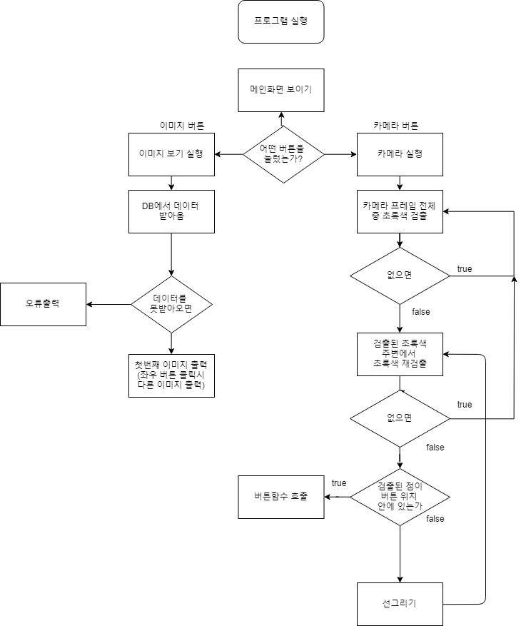
FlowChart

Slide 9
Demo
시연

